Slide 1
AI Tennis Trainer

Slide 2
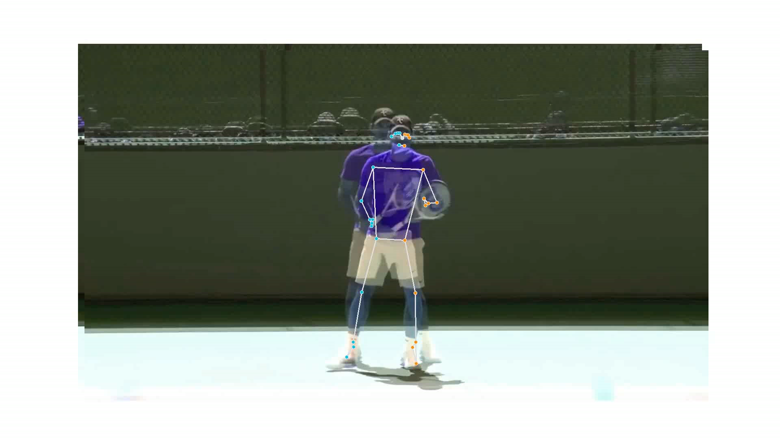
Roger Federer Rückhand

Slide 3
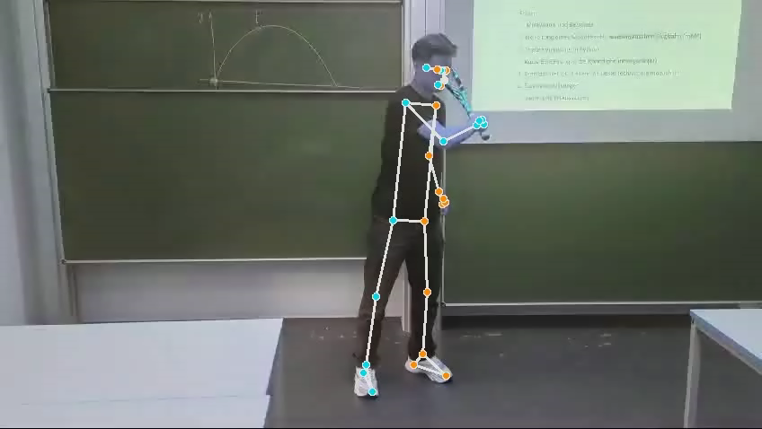
Training Video Rückhand

Slide 4
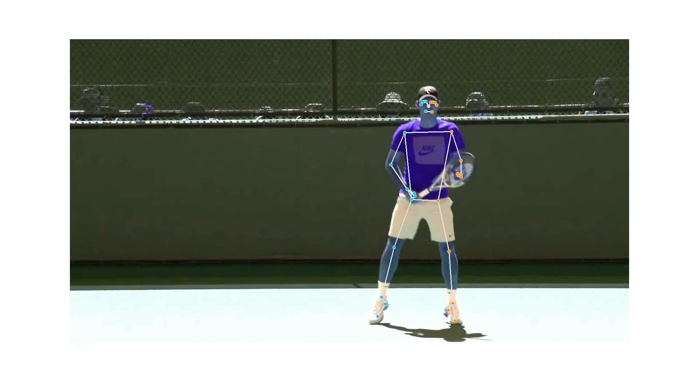
Roger Federer Vorhand

Slide 5
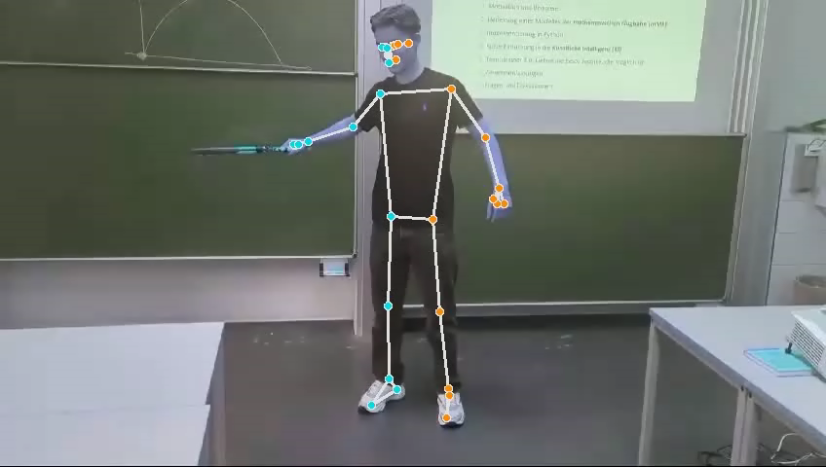
Training Video Vorhand

Slide 6
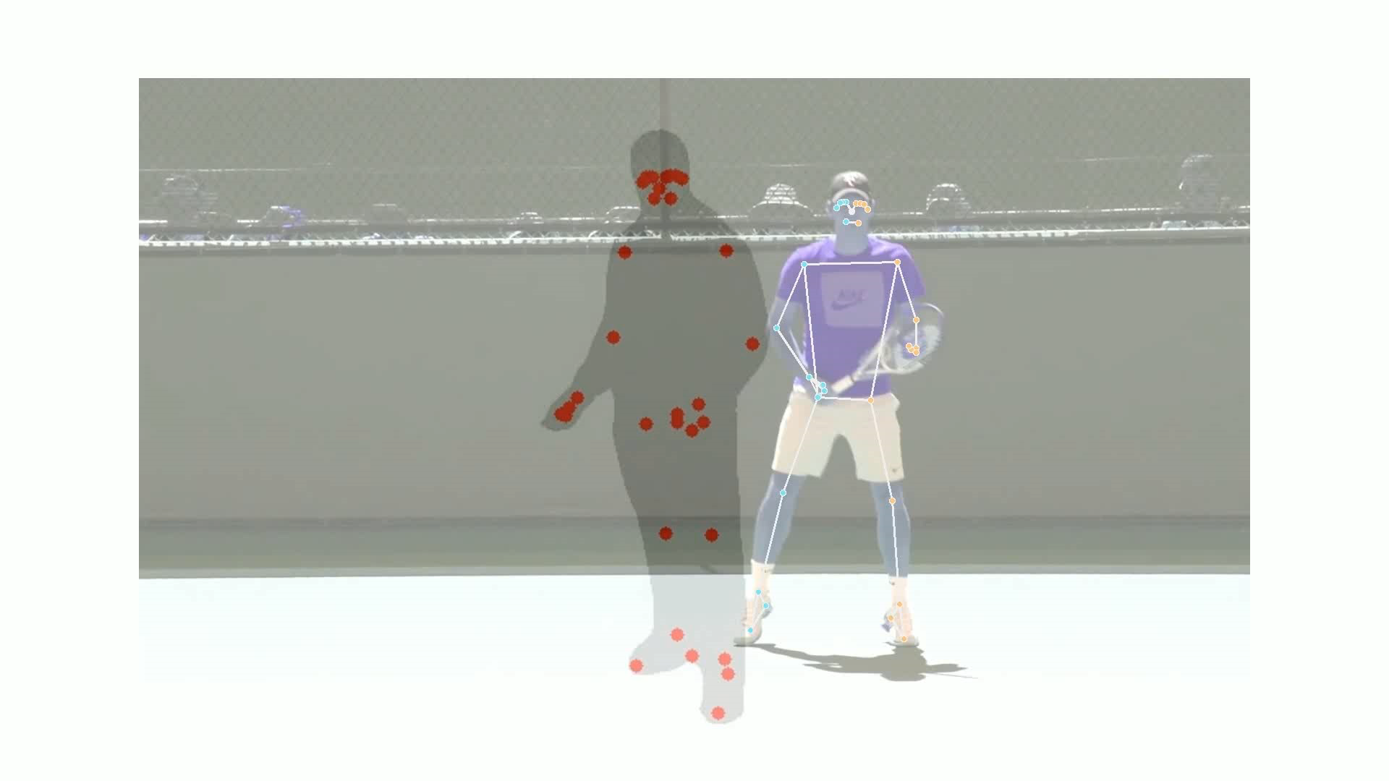
Ergebnis

